Slide 1
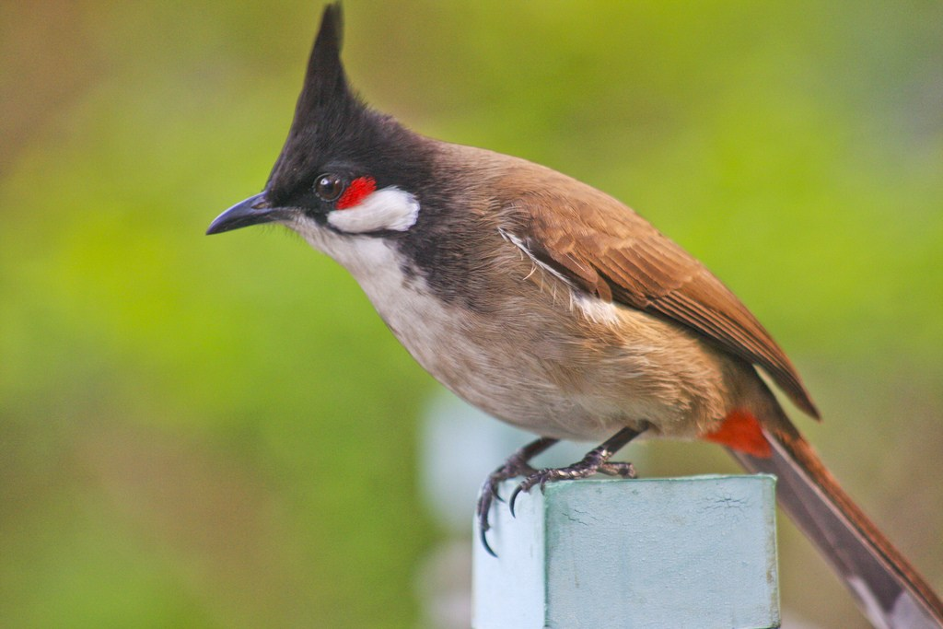
আজকের পাঠে সবাইকে স্বাগত

Slide 2
পরিচিতি
শিক্ষক পরিচিতি
পাঠ পরিচিতি
শ্রেণি: তৃতীয়
বিষয়: বাংলা
অধ্যায়: ১২
পাঠ: পাখিদের কথা
পাঠ্যাংশ: ছোট্ট পাখি দোয়েল......নেচেবেড়ায়।
সময়: ৪০ মিনিট
তারিখ: ২০/১১/২০২০ইং
মোঃ রুবেল হোসাইন
সহকারি শিক্ষক
বিলমহিষা সরকারি প্রাথমিক বিদ্যালয়
বেলকুচি, ‍সিরাজগঞ্জ।
মোবাইল-01715597102
rubelahmed1985@gmail.com

Slide 3
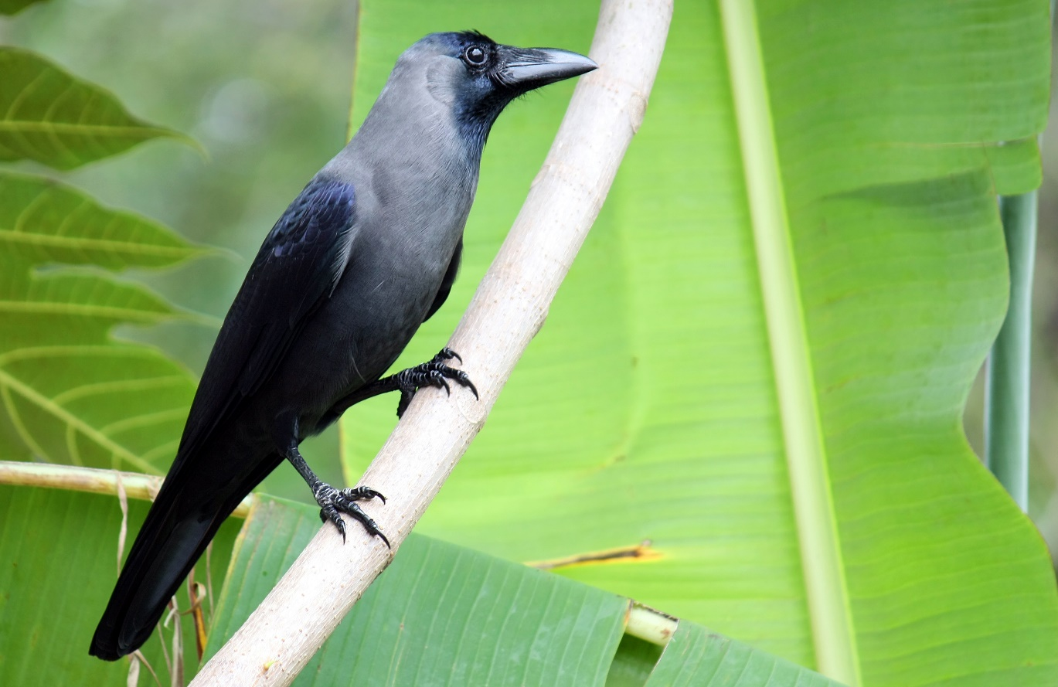
পাখিগুলোর নাম বলি
কাক
বুলবুলি

Slide 4
আজকের পাঠ
পাখিদের কথা

Slide 5
শিখনফল
শোনা: ১.1.১ বর্ণ ও যুক্তবর্ণ সহযোগে তৈরি শব্দ শুনে স্পষ্ট শুদ্ধভাবে
বলতে পারবে।
বলা: 2.6.2 পরিচিত পাখির বর্ণনা এবং সংশ্লিষ্ট প্রশ্ন করতে ও উত্তর দিতে পারবে।
পড়া: ১.3.1 যুক্ত ব্যঞ্জন স্পষ্ট ওশুদ্ধু উচ্চারনে পড়তে পারবে।
লেখা: 2.4.1 পরিচিত পাখি সম্পর্কে লিখতে পারবে।

Slide 6
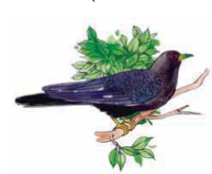
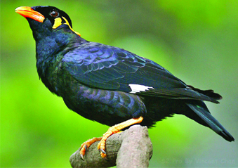
চল কিছু পাখির ছবি দেখে তাদের নাম বলি
ময়না
কোকিল

Slide 7
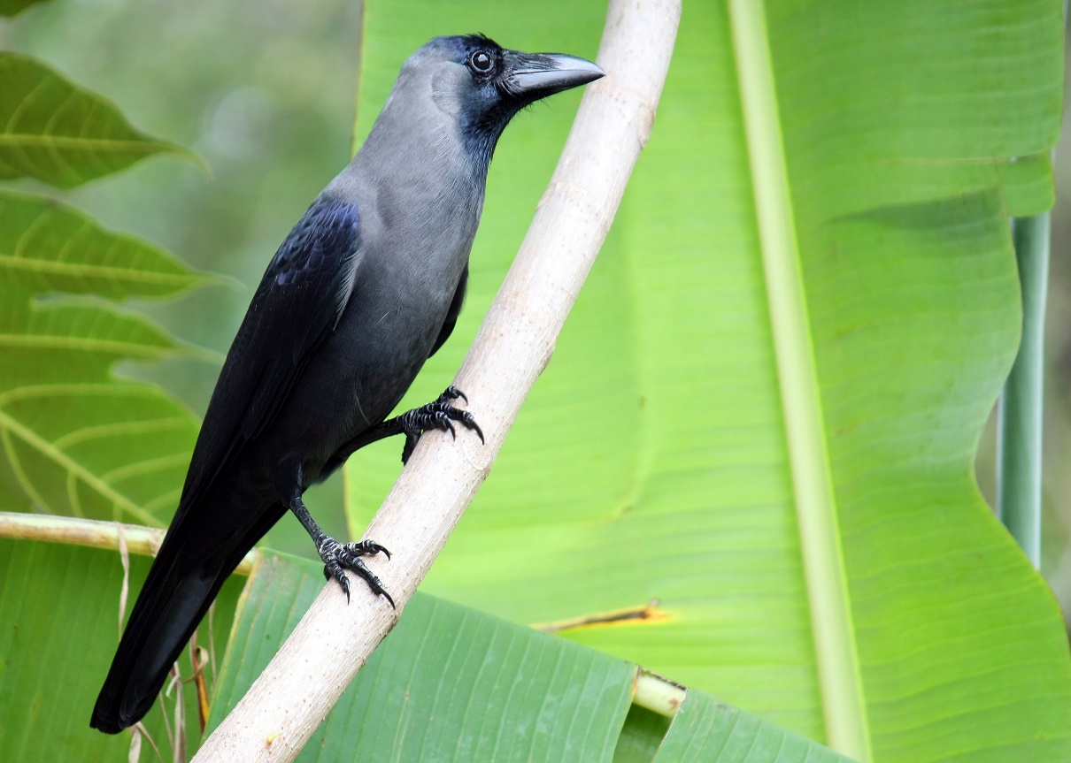
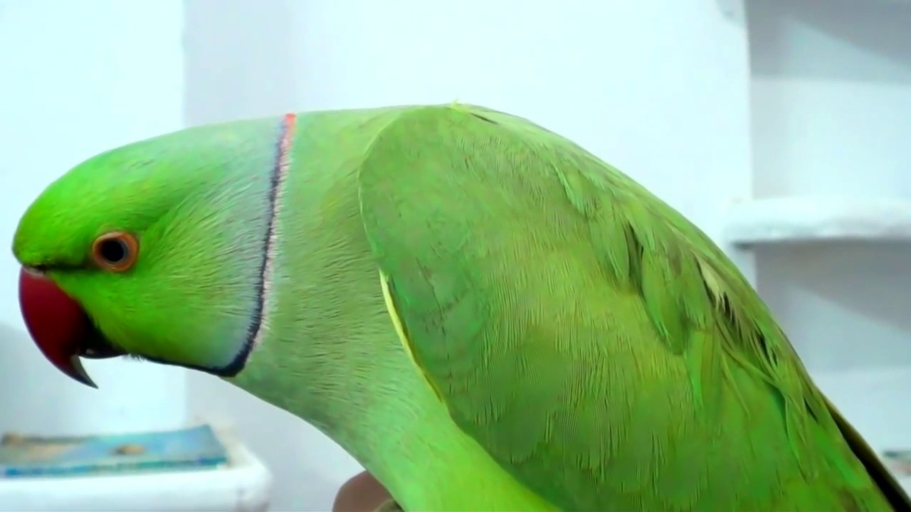
চল কিছু পাখির ছবি দেখে তাদের নাম বলি
কাক
টিয়া

Slide 8
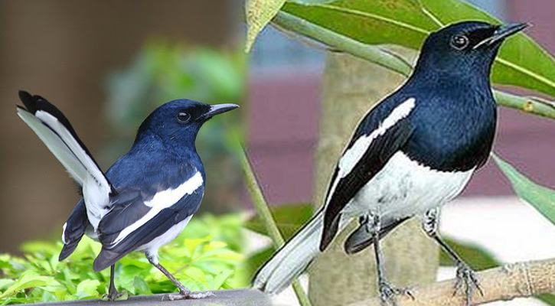
ছবিতে দেখা পাখিটির নাম বল
ছোট্ট পাখি দোয়েল। দেশের সব জায়গায় দেখা যায় এদের। ঝোপে ঝাড়ে, গাছের কোটরে, দালানের ফাঁকে ফোকরে থাকে। দোয়েলের মত মিষ্টি গান গাইতে পারে খুব কম পাখি। নরম সুরে শিস দেয়। সাদা কালোয় সাজানো তার পালকের পোশাক। ডানার ওপরে চওড়া দাগ টানা। এর লেজ বেশ লম্বা। দোয়েল আমাদের জাতীয় পাখি।
দোয়েল

Slide 9
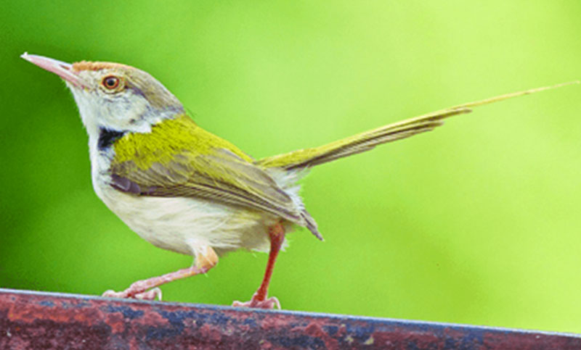
আমরা কি এই পাখিটি চিনতে পেরেছি ?
সবচেয়ে ছোট পাখি টুনটুনি। এরা বেশ চঞ্চল। কোথাও স্থির হয়ে বসেনা। এরা ছোট ছোট গাছে নেচে বেড়ায়।
টুনটুনি

Slide 10
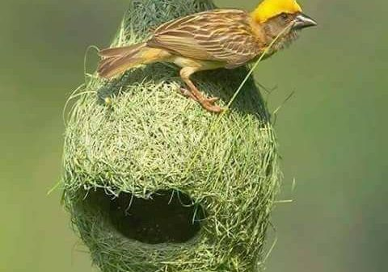
ছোট্ট পাখি বাবুই। এরা খুব সুন্দর করে বাসা বানাতে পারে। সরু সরু আঁশ দিয়ে তারা বাসা বোনে। সুন্দর বাসা বুনতে পারে বলে বাবুইকে বলা হয় তাঁতি পাখি। একে শিল্পী পাখিও বলা হয়।
বাবুই

Slide 11
দলীয় কাজ
দল নং ১ : এ পর্যন্ত কি কি পাখি সম্পর্কে জেনেছ তার একটি তালিকা কর।
দল নং ২ : আমাদের জাতীয় পাখির নাম কী? এবং দোয়েলের ৩টি বৈশিষ্ট লেখ।
দল নং ৩ : টুনটুনির ২টি বৈশিষ্ট লেখ।
দল নং ৪ : বাবুই পাখির ৩টি বৈশিষ্ট লেখ।

Slide 12
মূল্যায়ন
১। দোয়েল কোথায় থাকে ?
উত্তর: দোয়েল ঝোপে ঝাড়ে, গাছের কোঠরে, দালানের ফাঁকে ফোকরে থাকে ।
২। বাবুই পাখি কে তাঁতি পাখি বলা হয় কেন ?
উত্তর: সুন্দর বাসা বুনতে পারে বলে বাবুই কে বলা হয় তাঁতি পাখি।

Slide 13
বাড়ির কাজ
কোন কোন পাখি গান গাইতে পারে তার একটি তালিকা তৈরি করে নিয়ে আসবে।

Slide 14
ধন্যবাদ

